Slide 1
La portée des variables

Slide 2
Variables globales
2 types de variables
Variables locales

Slide 3
Qu’est ce qu’une variable globale ?

Slide 4
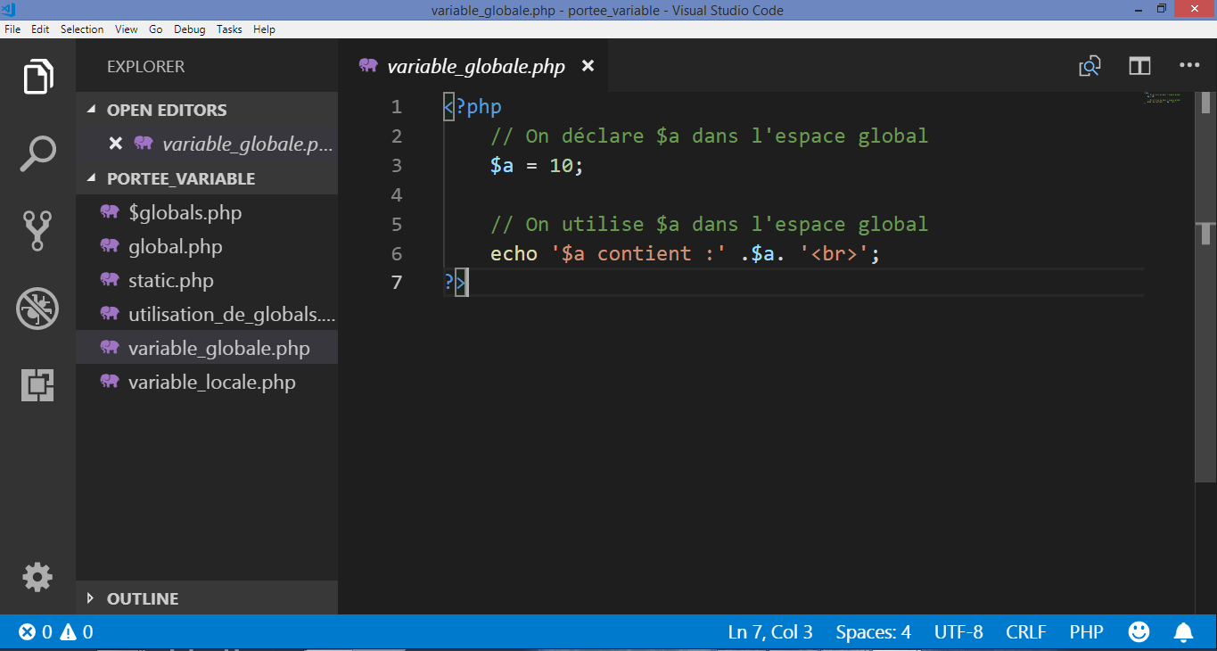
Code source disponible sur gitHub (MomoNdour/portee-des-variables)

Slide 5
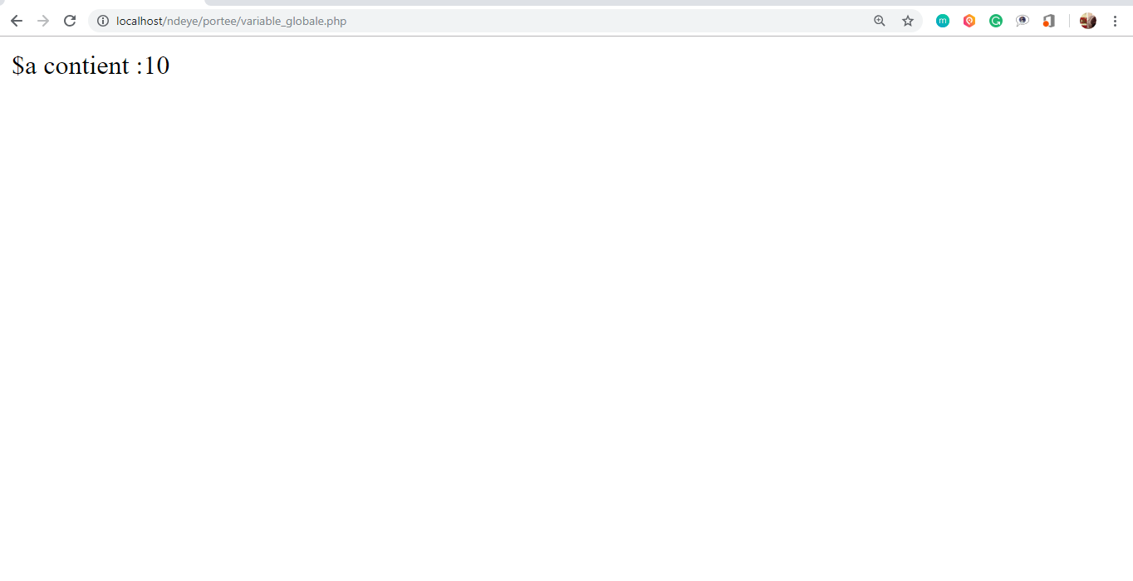
Exécution du code dans le navigateur
Code source disponible sur gitHub (MomoNdour/portee-des-variables)

Slide 6
Qu’est ce qu’une variable locale ?

Slide 7
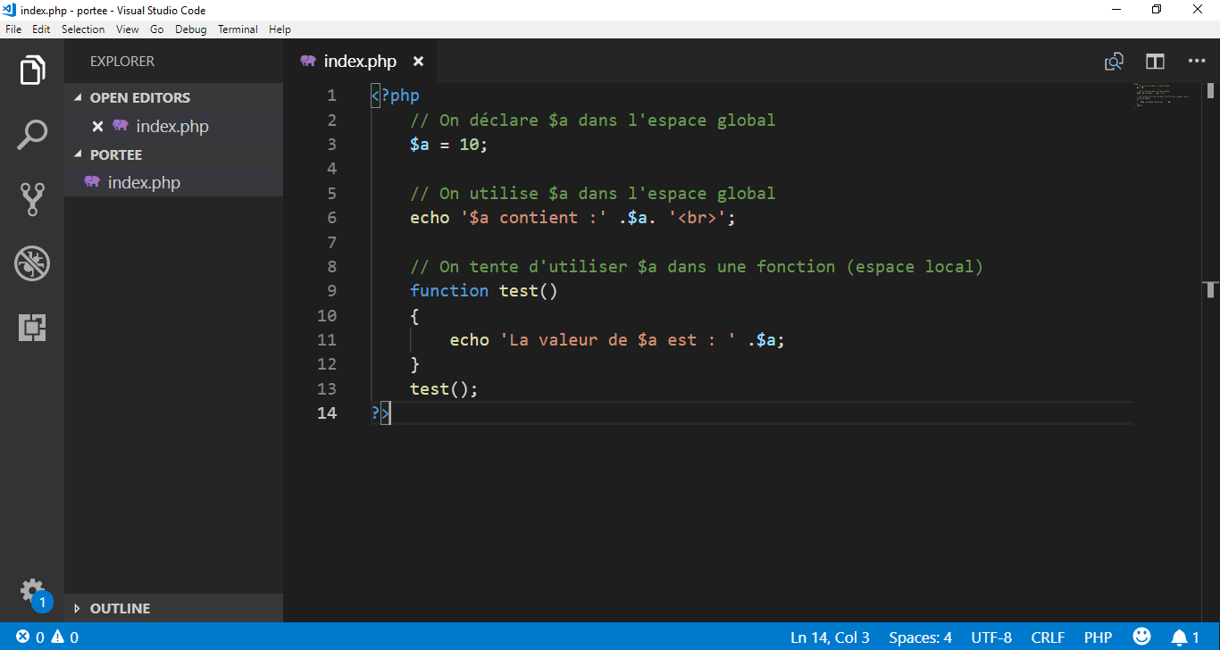
Code source disponible sur gitHub (MomoNdour/portee-des-variables)

Slide 8
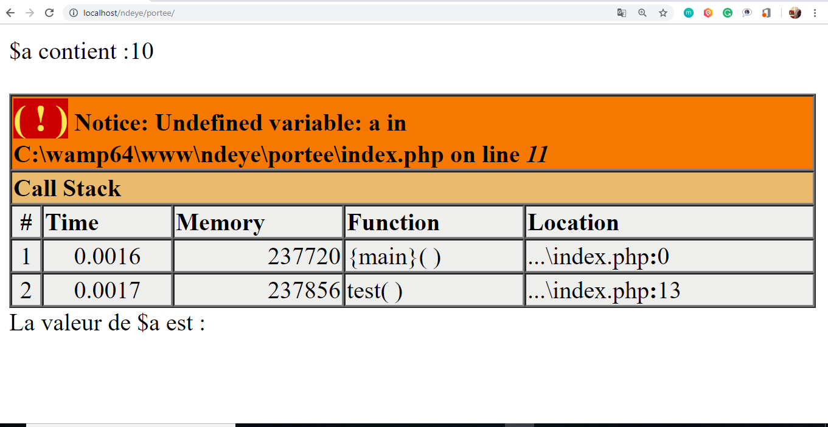
Exécution du code dans le navigateur
Code source disponible sur gitHub (MomoNdour/portee-des-variables)

Slide 9
La portée (visibilité) d’une variable est donc la portion du code où la variable
peut être est accessible (visible).

Slide 10
Supposons je veux utiliser ma variable $a que j’ai déclaré au début de mon programme (variable globale) dans une fonction test.
Comment faire ?

Slide 11
- Utiliser le mot clé global
2 moyens :
- Utiliser le tableau associatif $GLOBALS

Slide 12
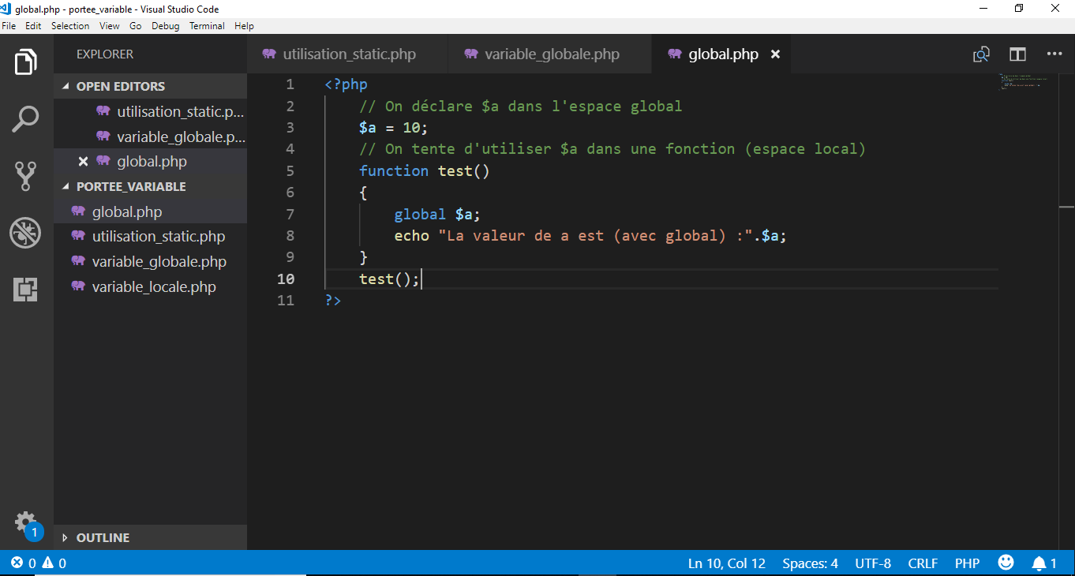
Utiliser le mot clé global
Code source disponible sur gitHub (MomoNdour/portee-des-variables)

Slide 13
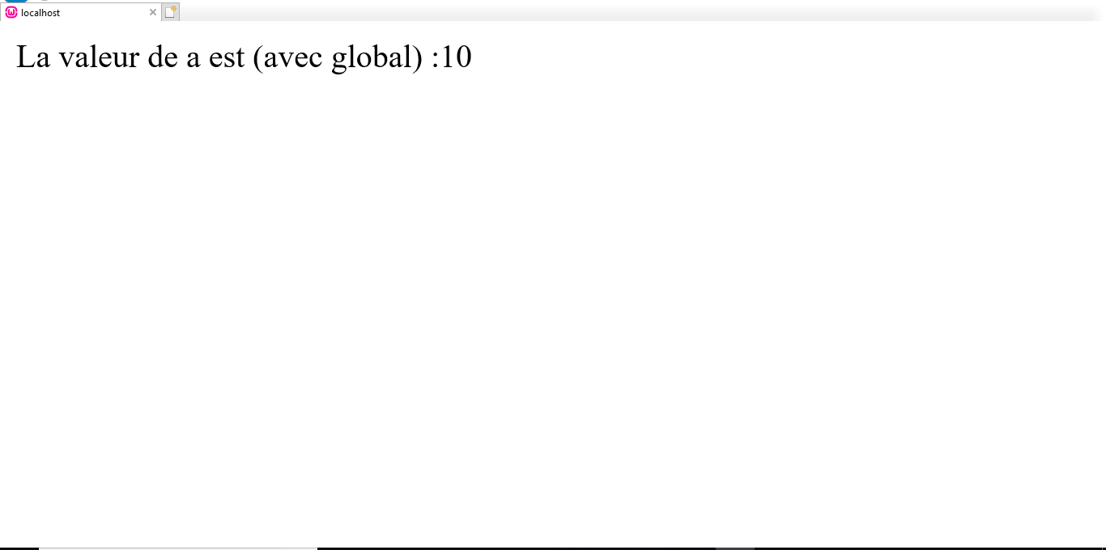
Exécution du code dans le navigateur
Code source disponible sur gitHub (MomoNdour/portee-des-variables)

Slide 14
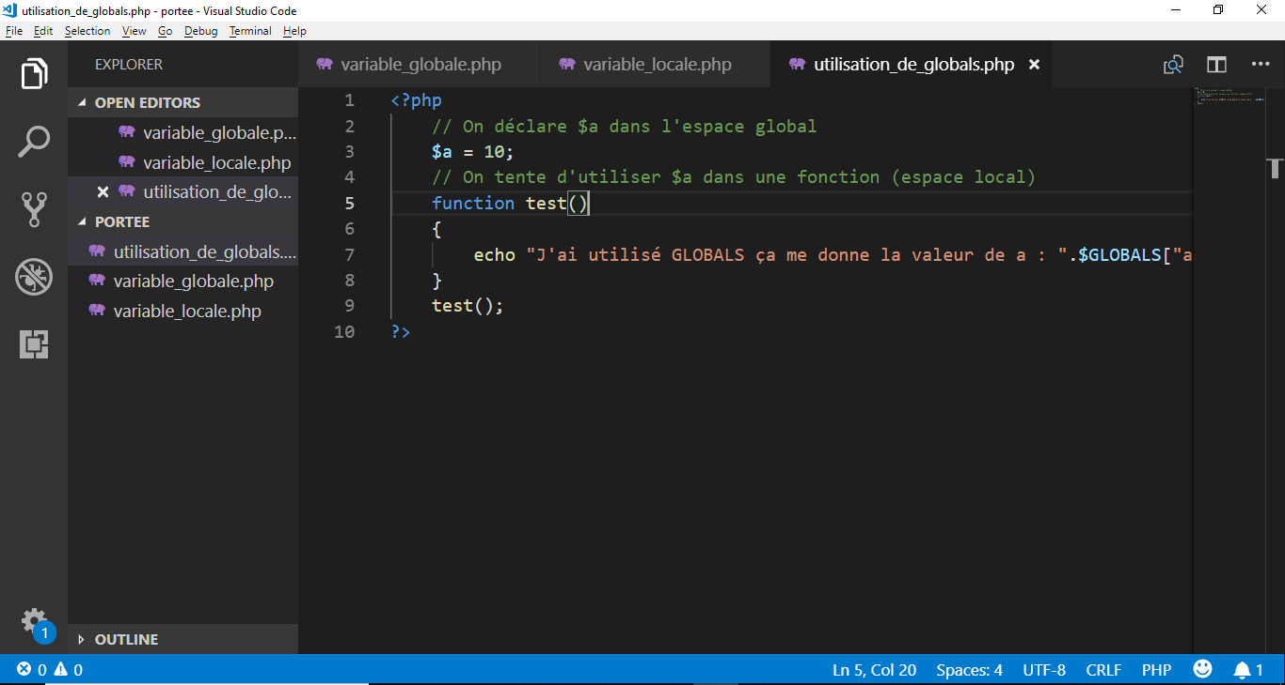
- Utiliser le tableau associatif $GLOBALS
Code source disponible sur gitHub (MomoNdour/portee-des-variables)

Slide 15
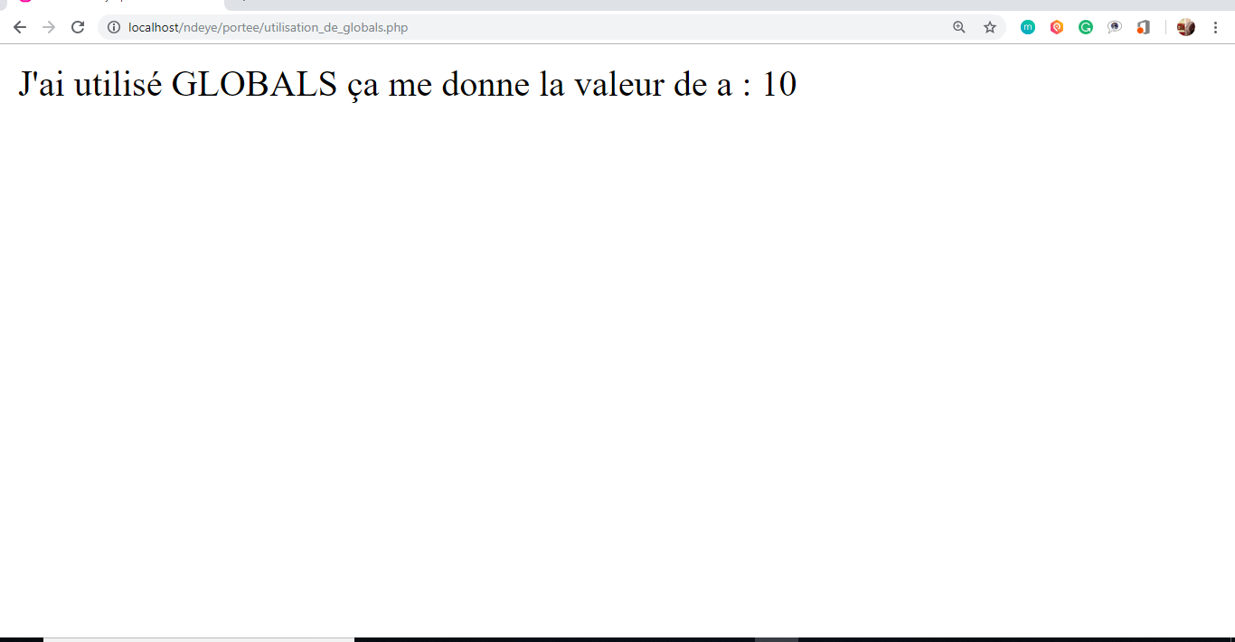
Exécution du code dans le navigateur
Code source disponible sur gitHub (MomoNdour/portee-des-variables)

Slide 16
Maintenant je veux utiliser ma variable que j’ai déclaré
dans ma fonction (variable locale) en dehors de la
fonction (dans le programme).
Comment faire ?

Slide 17
Le mot clé static

Slide 18
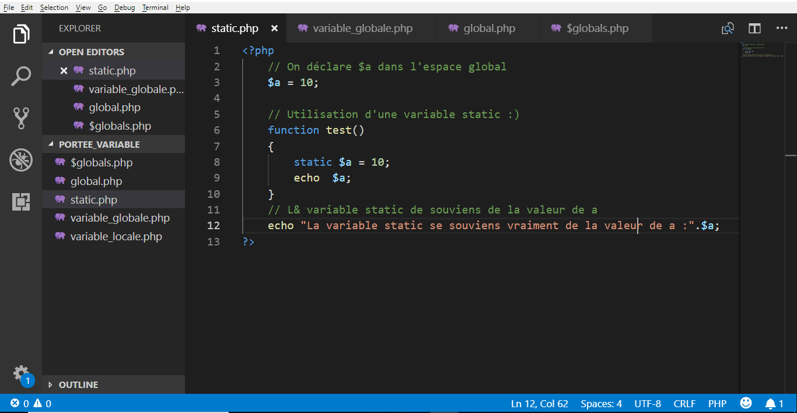
Exécution du code dans le navigateur
Code source disponible sur gitHub (MomoNdour/portee-des-variables)

Slide 19
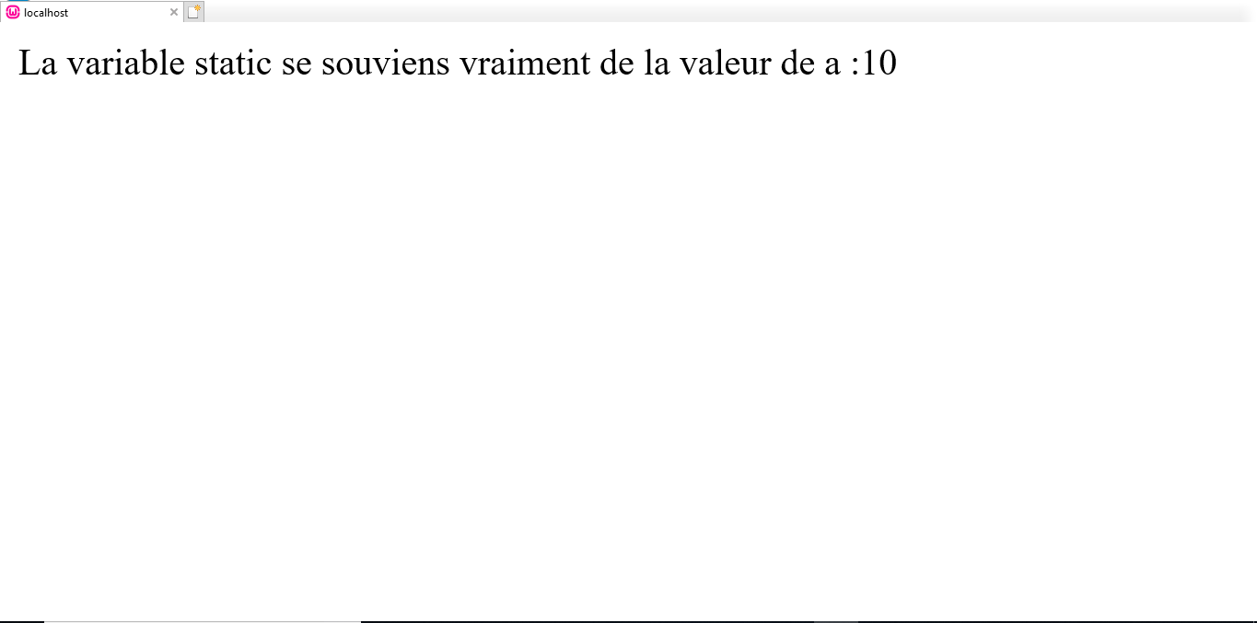
Exécution du code dans le navigateur
Code source disponible sur gitHub (MomoNdour/portee-des-variables)

Slide 20
MERCI !

